Slide 1
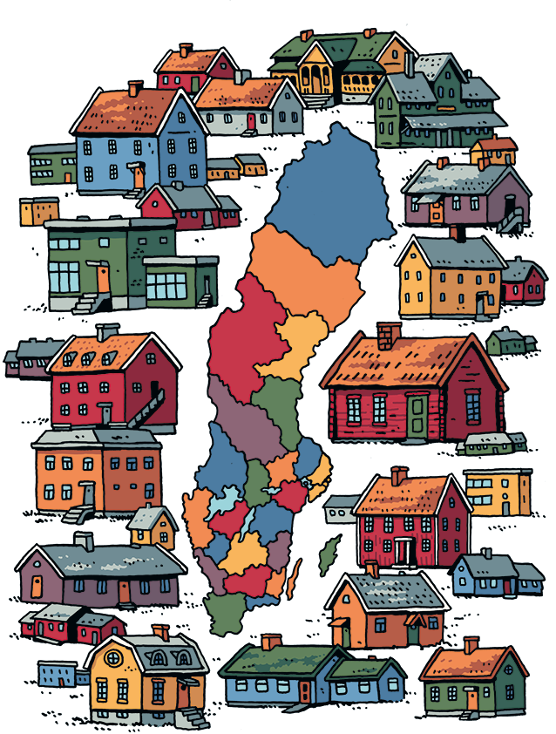
Försäkringsrapport
Distriktsstämma 2024

Slide 2
Skadeutfall 2023
Hög skadekostnad
1 totalbrand
3 mindre bränder
Kostsamma vattenskador
Naturskador 6 gånger dyrare än för 20 år sedan
Lite inbrott och skadegörelse
Försäkringsrapport till distriktsstämmorna 2024

Slide 3
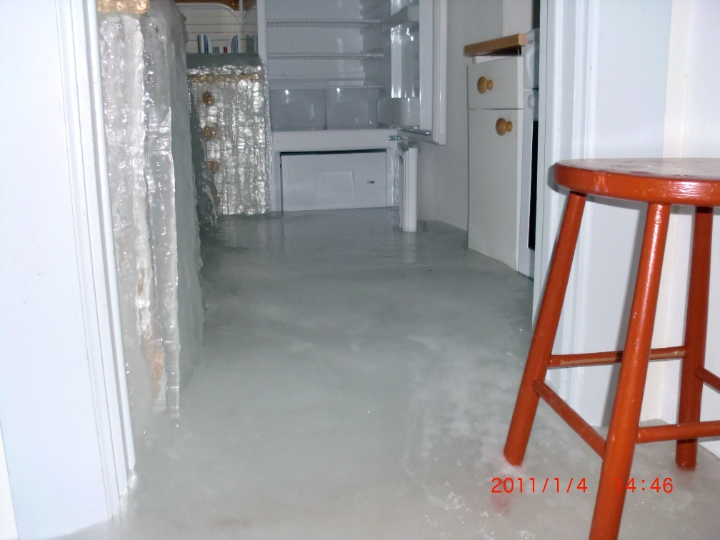
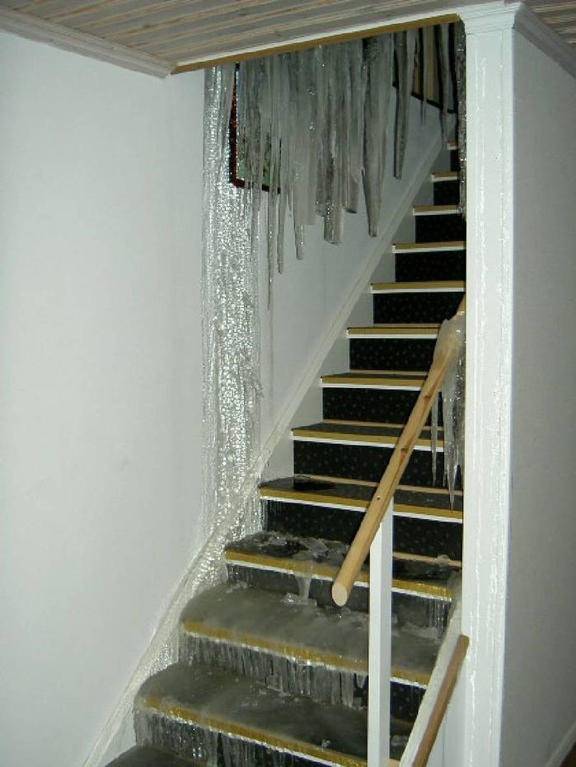
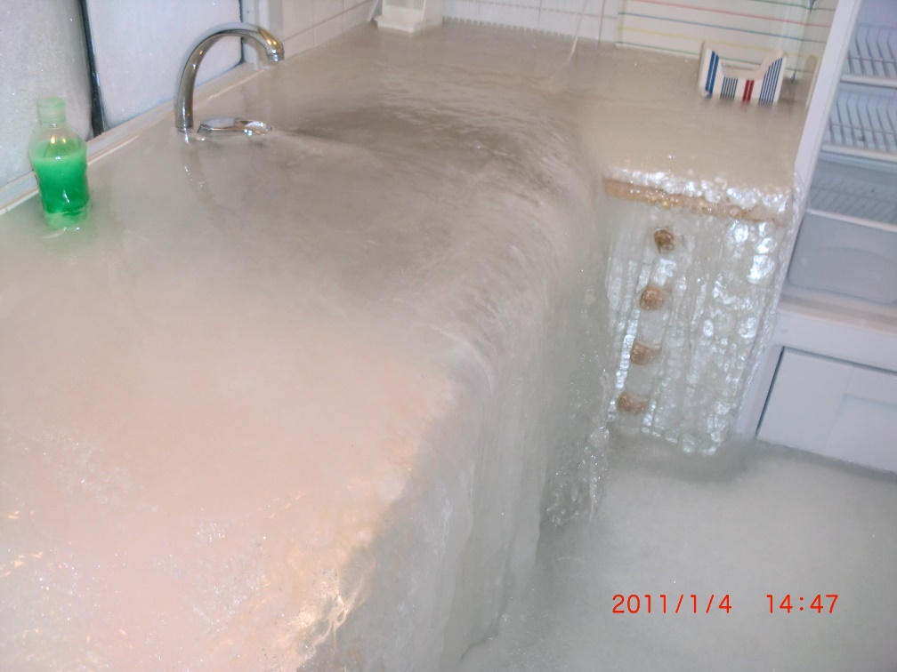
Striktare tolkning av villkor
Försäkringsrapport till distriktsstämmorna 2024

Slide 4
Förmånligt att förebygga skador
Säkerhetsrabatt
Samla upp till 30% rabatt på försäkringspremien genom säkerhetsåtgärder
Investeringsbidrag
Få tillbaka 50% (max 10 000 kr) av kostnaden för vattenfelsbrytare, inbrotts- och brandlarm.
Försäkringsrapport till distriktsstämmorna 2024

Slide 5
Nytt el-besiktningsprotokoll
Framtaget av försäkringskansliet och LF Halland
Besiktning av el-installatör
Godkänd el-anläggning ger 5% i säkerhetsrabatt på försäkringspremien
Försäkringsrapport till distriktsstämmorna 2024

Slide 6
Återbäring
LF Halland har under 2023 lämnat skadebonus och återbäring.
10% av inbetald försäkringspremie för 2023 – avdragen på fakturan för 2024
Försäkringsrapport till distriktsstämmorna 2024

Slide 7
Gå utbildningen Säker föreningsgård
En kostnadsfri distans utbildning för att höja kunskaperna kring de vanligaste skaderiskerna i bygdegården, hur dessa förebyggs och hur er försäkring gäller.
Gör de sex lektionerna
Intyga tio skadeförebyggande krav
Certifierad i tre år
En självriskcheck värde 11 400 kr och 20% tillbaka av försäkringspremien för aktuellt år
sakerforeningsgard.se
Försäkringsrapport till distriktsstämmorna 2024

Slide 8
Se över försäkringen
Hela styrelsen har ansvar för försäkringen. Gå igenom försäkringsspecifikationen på styrelsemötet en gång per år.
Ändringar i byggnaden/byggnaderna?
Annan verksamhet än sedvanlig bygdegårdsverksamhet?
Uppdatera försäkringsteckningen minst vart 10:e år
Försäkringsrapport till distriktsstämmorna 2024

Slide 9
Bygdegårdarna samlar Sverige!

